Slide 1

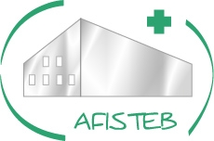
Formation
Troubles musculosquelettiques
Christine Dekoster
10 octobre 2024

Slide 2
Introduction à la journée
Christine Dekoster
10 octobre 2024

Slide 3
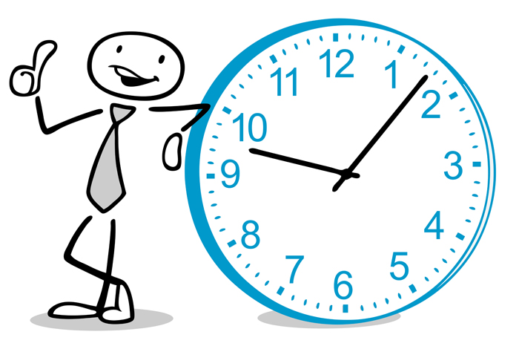
Organisation de la journée
Adaptation salle/horaire
Vu le nombre : attentif aux déplacements (pause/repas)
Repas en 2 temps : dessert/ café se prendront en dehors du restaurant

Slide 4
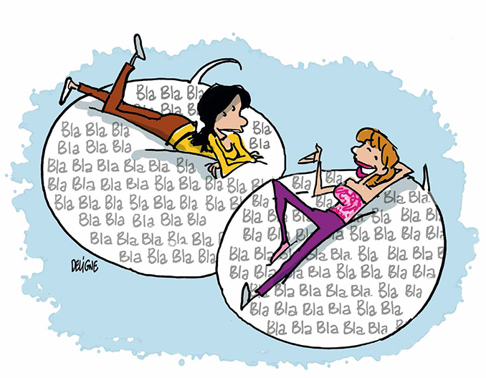
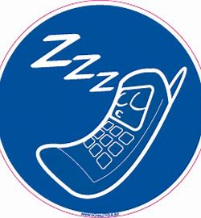
Respect & bien-être de tous…

Slide 5
Etat des lieux de notre association
Existe depuis 1995, bientôt 30 ans
Plus de 30 journées de formation continue
Comité de direction de l’AFISTEB
Adi | Valérie | Marie-Angélique | Marianne | Christine

Slide 6
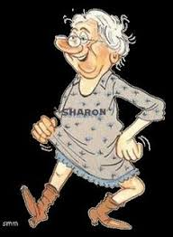
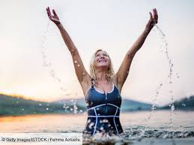
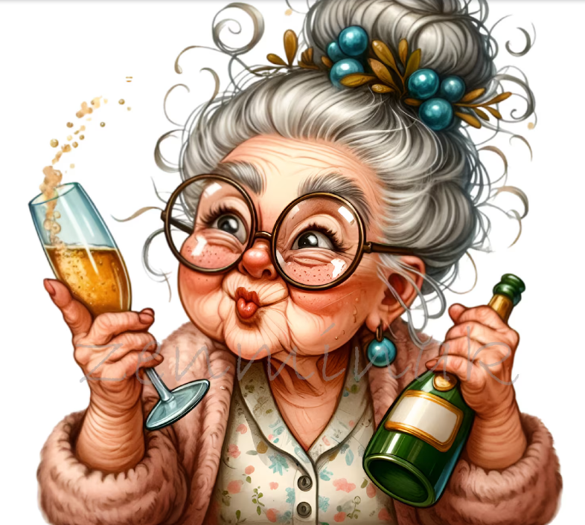
Adi, Marianne et Christine

Slide 7

Sans renfort, notre association n’est pas pérenne à 5 ans
Sans renfort, il n’y aura plus de journée de formation pour les infirmiers.ères de santé au travail
Sans renfort, nous ne serons plus représenté comme une voix à prendre en considération dans l’évolution du métier d’infirmier.ère de Santé au Travail

Slide 8

L’avenir de l’AFISTEB
De votre expérience professionnelle
De ce que vous souhaitez voir évoluer dans les SEPP/SIPP
Dépend de vous

Slide 9
Pratiquement l’AFISTEB
1 réunion 1h/mois par Teams, le soir. 2h si besoin.
Organisation d’une journée de formation. Recherche orateurs, salle, etc.
Représenter les infirmières de santé au travail dans différentes instances (UGIB, COPREV, BEFOHN, FOHNEU)
Gestion du site Internet, de la boite courriel
Suivre l’actualité en lien avec notre métier et interagir au besoin
1 soirée conviviale/an offert
Indemnisation forfaitaire des frais liés à la représentation de l’association

Slide 10
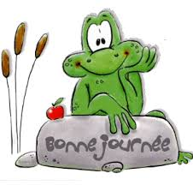
Merci de votre attention

